Slide 1
敏捷概述
邵栋

Slide 2
01
项目成功？
02
敏捷历史
03
知识体系
04
敏捷宣言

Slide 3
为什么敏捷与精益出现在软件开发行业？
软件开发本质属性：复杂性、一致性、可变性、不可见性。
敏捷与精益本质上是帮助我们处理软件开发的复杂性、可变性。
敏捷的本质，是承认软件开发的复杂性。而且承认，这种复杂性，达到了这样一种程度：“无法通过足够充分的前期准备，而消除后续的风险。甚至于，前期准备得越是充分，后续的风险越大。”
敏捷软件开发是当前应对模糊需求、快速变化需求的最佳方式。

Slide 4
敏捷软件开发很流行
公司：
Google，Microsoft，Yahoo，百度，腾讯，中兴，华为，......
书籍
会议，活动

Slide 5
软件项目成功？传统观点
成功的(Successful):按时完成，费用不超过预算，而且所有特性和功能都符合原先的设计规格。
不太成功的(Challenged):已完成并且可以运行，但费用超出了预算，没有如期完成，拥有的特性和功能少于原先的设计规格。
失败的(Impaired):在开发周期的某个时刻被取消了。

Slide 6
软件项目成功？敏捷观点
为客户创造价值是评价成功的最重要标准。
A:110万收益，100万成本，延期后果严重（普通外包项目）
B:5000万收益，100万成本，延期后果可以接受（Google Earth, Gmail, Instagram）
A项目控制很重要（否则会亏损）；B项目控制没有那么重要。
所有软件开发实践都应该以提升项目收益为首要目标！

Slide 7
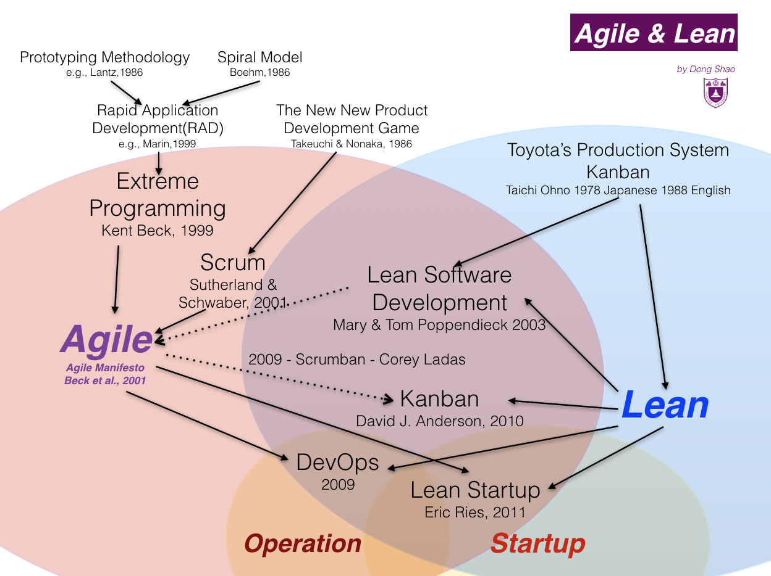

Slide 8
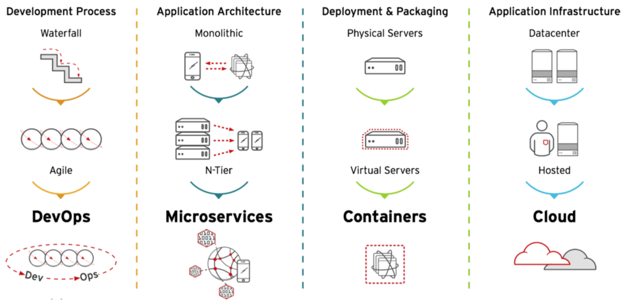
IT技术发展

Slide 9
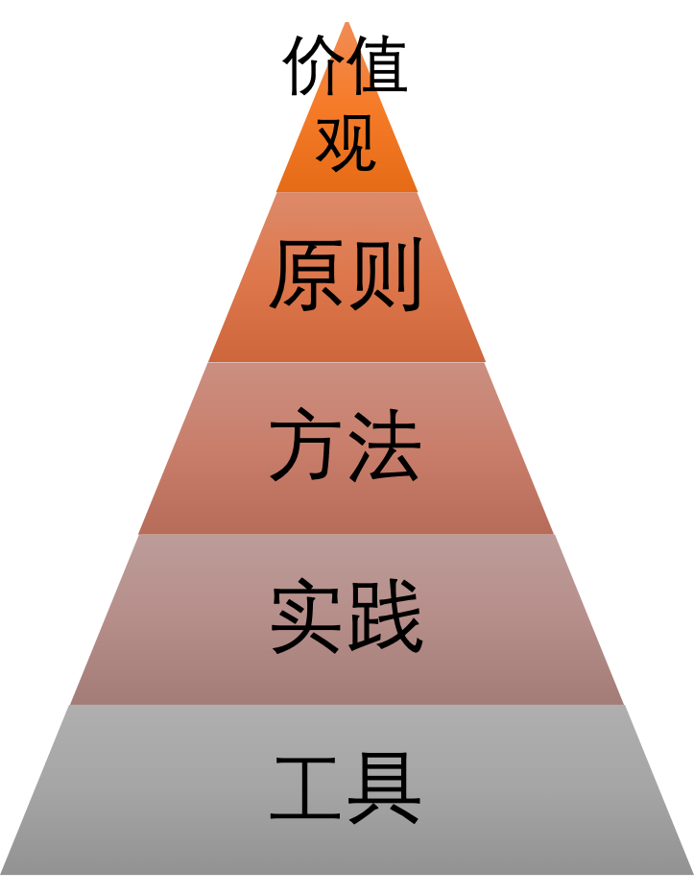
软件过程与项目管理
目的：创造价值
应用领域国防软件、大型企业应用软件、嵌入式软件、互联网软件、移动互联网软件……
技术发展编程语言、操作系统、数据库、云计算、软件架构、运维系统、……

Slide 10
敏捷软件开发知识体系
对软件开发本质和软件产业本质的认识
敏捷宣言；简单、反馈、沟通、勇气、尊重……
快速反馈、及早交付有价值的软件使客户满意、以简洁为本......
Extreme Programming, Scrum, Kanban….…
TDD, CI, Pair Programing, Refactoring ….…
Taskboard, Bug Tracker, Unit test tool ….…

Slide 11
如何做到敏捷
敏捷并不仅仅是一种可以遵循的具体过程。
一种软件开发哲学、一组实践、一套互补的原则和一个社区。（Kent Beck描述XP）
敏捷软件开发是一种思考软件开发的方式：敏捷宣言和敏捷原则

Slide 12
价值观、原则和实践
如何学习敏捷软件开发

Slide 13
园艺师例子
一个朋友A是杰出的园艺师。
我会掘土、种植、灌溉和除草，但我不是一个好的园艺师。

Slide 14
差异？
A知道的技术比我多，并且我们共同知道的技术他比我更擅长。
技术是重要的，如果不掘土、种植，你就不是在做园艺。
实践。是你天天做的事情。
对实践进行详细描述是有用的，它们是明确和客观的。比如在编码前写测试代码，即使你不懂为什么，这种实践仍然是有价值的。

Slide 15
只懂实践？
即使我懂了A所知晓的所有园艺技术，我还不能被称为一个园艺师。
园艺方面什么是好的，什么是坏的，A有高度发达的判断力。
我可能自豪于正确剪枝的能力，A却可能认识到整棵树都应该除掉。
A对花园中有用的东西有个整体的概念，而我没有。

Slide 16
价值观
价值观是知识和理解的另外一个层次，价值观是在某种处境中我们喜欢或不喜欢某事情的根源。
沟通,简单,反馈,勇气,尊重（XP价值观）

Slide 17
价值观与实践
没有价值观，实践很快会变成生搬硬套，缺乏目的或方向。
价值观和实践相结合程序员才能高效的执行实践。
实践是价值观的表现。
价值观是在一个高层次上的表达，可以以价值观的名义做任何事。
“因为我重视沟通，所以写了这份1000页的文档”，也许是这回事，也许不是。如果每天15分钟的交谈更有效的话，文档就不能说明我重视沟通。
实践让价值观清晰可见。
实践是清晰明了的。每个人都知道我是否参加了早上的站立式会议，但我是否重视沟通并不是那么明确和具体的。

Slide 18
原则
在价值观和实践之间架起桥梁的是原则。
原则是生活中具体领域的指导方针。

Slide 19
敏捷宣言历史
2001年，17位超级极客齐聚犹他州的雪鸟滑雪山庄，共同探索有关软件开发未来发展的共同理念。其中包括Scrum、极限编程、水晶、特性驱动开发等一些新生方法论的发起者。
与会者达成了一致意见，将这场“运动”命名为“敏捷”。他们授予自己“敏捷联盟”的称号，草拟出一份言简意赅的《敏捷宣言》。

Slide 20
背景
对软件开发现状的不满。
1995年Standish Group发布的年度“Chaos”报告中，详实地介绍了传统软件开发方法所造成的令人震惊的失败案例。报告指出，以传统方式运作的企业级软件项目中，只有16%可以按时按预算交付，31%的项目被取消，还有53%的项目预算超标189%。

Slide 21
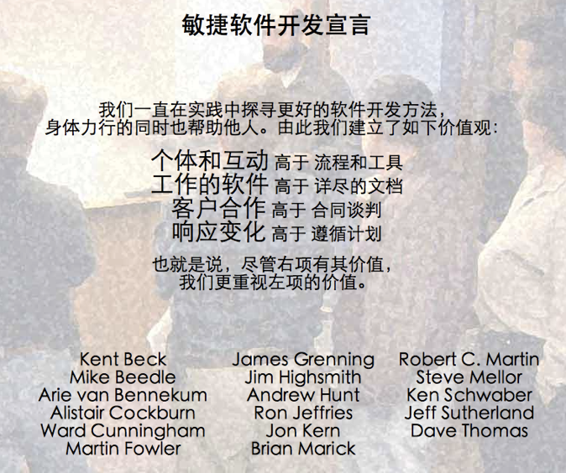

Slide 22
个体和互动高于流程和工具
敏捷力的基本宗旨之一就是，干活的人最清楚该如何完成工作。
你的团队总共6个人，全都赞成用计划扑克的方式做估算。现在，你筹备了一个新团队，你会指示他们必须使用计划扑克吗?
不！
可以建议他们用，让他们尝试，但不要规定！
流程和工具必须是为人服务的，而不是反过来。

Slide 23
工作的软件高于详尽的文档
如果文档着眼于创造价值和以有利方式推动项目进展，那就没问题。例如，对大多数产品来说，用户文档都是很有价值的组成部分。
但如果关注焦点不再是产品本身，而变成了流程文档，例如“你的测试规程说明报告，记得要用新封皮!”，那就有问题了。
人们普遍误以为敏捷团队是不写文档不做计划的，但实际上，敏捷团队是做计划的，因为计划需要不断地进行细化和更新。敏捷软件项目中的计划以各种形式出现在我们身边，例如用户故事、列表(backlog)、验收测试、和大型可视图表，它们组成了富沟通环境。
如果不是文档，敏捷团队该到哪里去找答案呢?你可以求助于可工作软件，它包含了最近构建、测试和集成的一切。

Slide 24
客户合作高于合同谈判
敏捷价值观着重强调，开发团队和客户之间要保持尽可能公开和顺畅的对话。
基于合同的项目侧重方向不对。相关各方就像是一群合伙人，齐心协力在规定时间和预算范围内努力构建最有价值的系统。

Slide 25
响应变化高于遵循计划
计划驱动型组织通常都有“变化控制”流程。
只有在变更可控的情况下，变化控制才会有效果。
创造价值才是衡量软件开发成功的标准！

Slide 26
尽管右项有其价值，我们更重视左项的价值。

Slide 27
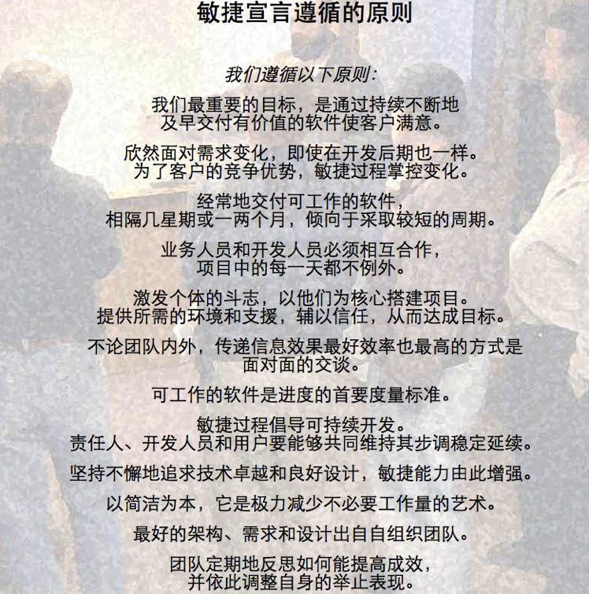

Slide 28
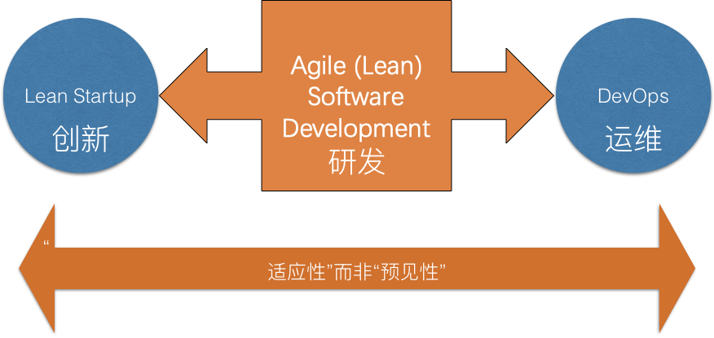
创新、研发、运维

Slide 29
精益创业
在当前环境下，不管是小型新创企业还是成熟企业都需要不断的创新来维持公司的持续发展，尤其是颠覆性创新。
创新是一种非常复杂并且具有高度不确定性的活动，它需要机遇、团队、技术、管理等等因素，任何理论都不可能涵盖到创新所需要的充分条件。
精益创业（lean startup，2011）是Eric等人一直在倡导的创业（创新）启动方法论，它的过程环主要是“假设（idea）”、“构建”、“检验”和“学习”等几个环节（快速），是一种经验学习型方法，通过不断试错来找到市场可接受的解决方案。

Slide 30
DevOps
“DevOps is a set of practices intended to reduce the time between committing a change to a system and the change being placed into normal production, while ensuring high quality.”
DevOps is about...
Bringing “agile” methods to operations
Encouraging collaboration between development and operations staff, get them talking
Shared goals and teams of Devs and Ops

